Slide 1
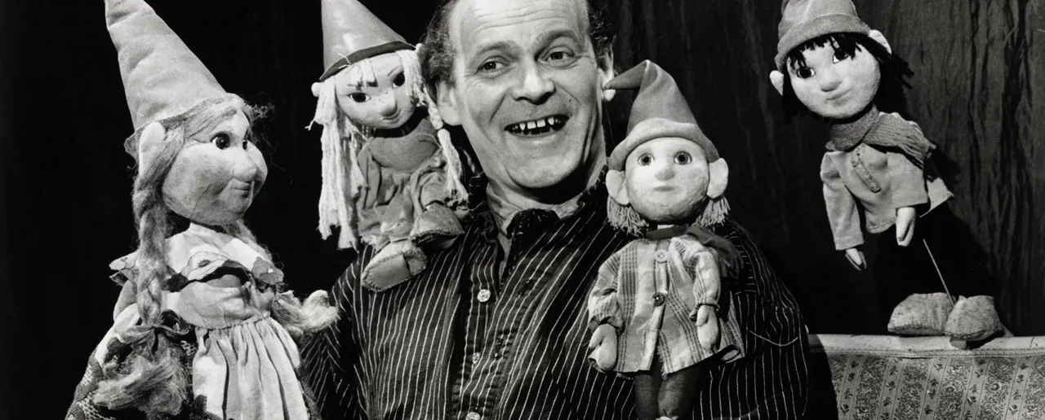
DET STORE DUKKETEATERET
EINAR W. HØST

Slide 2
MØTER VI KUNSTIG INTELLIGENS MED VÅR EGEN INTELLIGENS?

Slide 3
AGENDA
NARRATIVER HYPE OG TEATER ALTERNATIVKOSTNAD UTOPI OG DYSTOPI UTFORDRINGER

Slide 4
AGENDA
> NARRATIVER < HYPE OG TEATER ALTERNATIVKOSTNAD UTOPI OG DYSTOPI UTFORDRINGER

Slide 5
AGENDA
NARRATIVER > HYPE OG TEATER < ALTERNATIVKOSTNAD UTOPI OG DYSTOPI UTFORDRINGER

Slide 6
AGENDA
NARRATIVER HYPE OG TEATER > ALTERNATIVKOSTNAD < UTOPI OG DYSTOPI UTFORDRINGER

Slide 7
AGENDA
NARRATIVER HYPE OG TEATER ALTERNATIVKOSTNAD > UTOPI OG DYSTOPI < UTFORDRINGER

Slide 8
AGENDA
NARRATIVER HYPE OG TEATER ALTERNATIVKOSTNAD UTOPI OG DYSTOPI > UTFORDRINGER <

Slide 9
INNRAMMING
Notes:
Aller først har jeg lyst til å si noe om innramming. Og da mener jeg innrammingen for den diskusjonen vi skal ha i dag. Jeg har lyst til å kjempe mot tendensen til en veldig fordummende innramming, som gjør at hele diskusjonen blir meningsløs.

Slide 10
(∞)
FOR
MOT
Notes:
Et eksempel på fordummende innramming er sånne binære motsetninger. Er du for eller mot AI? For det første er det et dustespørsmål. Det er et spørsmål for duster. Det er fordummende på to måter. For det første gjør det verden mye enklere enn den er. Den deler verden rundt oss i to, og det er liksom hele modellen din. Og så handler det ikke lenger om saken, men om klassifisering av folk. Du lager to lag. Hva er motivet med å gjøre det? Det er ikke for å diskutere saken i hvert fall. Det er mer nærliggende å tenke at det handler om det motsatte.

Slide 11
(∞)
OPTIMIST
PESSIMIST
Notes:
En tilsvarende fordummende innramming er denne. Er du optimist eller pessimist? Hva skal det bety?

Slide 12
(∞)
SOLAN
LUDVIG
Notes:
Jeg hører dette. En sånn dårlig jobbannonse som søker folk som er litt mer Solan enn Ludvig.

Slide 13
(∞)
GLAD
SUR
Notes:
Er du glad eller sur?

Slide 14
(∞)
MODIG
FEIG
Notes:
Er du modig eller feig?

Slide 15
(∞)
RASK
LANGSOM
Notes:
Er du rask eller treig?

Slide 16
(∞)
FREMTIDSRETTET
BAKSTREVERSK
Notes:
Er du fremtidsrettet eller bakstreversk?

Slide 17
(∞)
OPTIMIST
PESSIMIST
Notes:
Selv om man ikke sier de tingene eksplisitt, så er det sånn språk virker. Når man bruker ord, så kommer de med et helt nettverk av konnotasjoner og koblinger til andre ord.

Slide 18
STAMMETILHØRIGHET
Notes:
Det man gjør med slike innramminger, er at man stanser diskusjonen før den har begynt, og så bygger man stammetilhørighet i stedet.

Slide 19
HOMO SAPIENS
Notes:
Så jeg har lyst til å prøve meg på min egen innramming. Jeg vil ta utgangspunkt i oss som mennesker. Vi kaller oss selv «homo sapiens», det tenkende mennesket. Den inndelingen i stammer handler ikke om å tenke. Den handler om noe mer primitivt.

Slide 20
ER DU FOR ELLER MOT AI?
DUSTESPØRSMÅL

Slide 21
ER AI BRA ELLER DÅRLIG?
DUSTESPØRSMÅL

Slide 22
ER AI HYPE ELLER NYTTIG?
DUSTESPØRSMÅL

Slide 23
HAR AI KOMMET FOR Å BLI?
DUSTESPØRSMÅL

Slide 24
ER AI EN FLOPP?
DUSTESPØRSMÅL

Slide 25
HVA ER AI?
Notes:
Aller først har jeg lyst til å si noe om innramming. Og da mener jeg innrammingen for den diskusjonen vi skal ha i dag. Jeg har lyst til å kjempe mot tendensen til en veldig fordummende innramming, som gjør at hele diskusjonen blir meningsløs.

Slide 26
AI SOM TEKNOLOGI
Notes:
Aller først har jeg lyst til å si noe om innramming. Og da mener jeg innrammingen for den diskusjonen vi skal ha i dag. Jeg har lyst til å kjempe mot tendensen til en veldig fordummende innramming, som gjør at hele diskusjonen blir meningsløs.

Slide 27
LLM
Notes:
Aller først har jeg lyst til å si noe om innramming. Og da mener jeg innrammingen for den diskusjonen vi skal ha i dag. Jeg har lyst til å kjempe mot tendensen til en veldig fordummende innramming, som gjør at hele diskusjonen blir meningsløs.

Slide 28
AGI
Notes:
Aller først har jeg lyst til å si noe om innramming. Og da mener jeg innrammingen for den diskusjonen vi skal ha i dag. Jeg har lyst til å kjempe mot tendensen til en veldig fordummende innramming, som gjør at hele diskusjonen blir meningsløs.

Slide 29
MASKINLÆRING
Notes:
Aller først har jeg lyst til å si noe om innramming. Og da mener jeg innrammingen for den diskusjonen vi skal ha i dag. Jeg har lyst til å kjempe mot tendensen til en veldig fordummende innramming, som gjør at hele diskusjonen blir meningsløs.

Slide 30
EKSPERTSYSTEMER
Notes:
Aller først har jeg lyst til å si noe om innramming. Og da mener jeg innrammingen for den diskusjonen vi skal ha i dag. Jeg har lyst til å kjempe mot tendensen til en veldig fordummende innramming, som gjør at hele diskusjonen blir meningsløs.

Slide 31
NEVRALE NETTVERK
Notes:
Aller først har jeg lyst til å si noe om innramming. Og da mener jeg innrammingen for den diskusjonen vi skal ha i dag. Jeg har lyst til å kjempe mot tendensen til en veldig fordummende innramming, som gjør at hele diskusjonen blir meningsløs.

Slide 32
SPRÅKPROSESSERING
Notes:
Aller først har jeg lyst til å si noe om innramming. Og da mener jeg innrammingen for den diskusjonen vi skal ha i dag. Jeg har lyst til å kjempe mot tendensen til en veldig fordummende innramming, som gjør at hele diskusjonen blir meningsløs.

Slide 33
MØNSTERGJENKJENNING
Notes:
Aller først har jeg lyst til å si noe om innramming. Og da mener jeg innrammingen for den diskusjonen vi skal ha i dag. Jeg har lyst til å kjempe mot tendensen til en veldig fordummende innramming, som gjør at hele diskusjonen blir meningsløs.

Slide 34
ANBEFALINGSSYSTEMER
Notes:
Aller først har jeg lyst til å si noe om innramming. Og da mener jeg innrammingen for den diskusjonen vi skal ha i dag. Jeg har lyst til å kjempe mot tendensen til en veldig fordummende innramming, som gjør at hele diskusjonen blir meningsløs.

Slide 35
SELVKJØRENDE BILER
Notes:
Aller først har jeg lyst til å si noe om innramming. Og da mener jeg innrammingen for den diskusjonen vi skal ha i dag. Jeg har lyst til å kjempe mot tendensen til en veldig fordummende innramming, som gjør at hele diskusjonen blir meningsløs.

Slide 36
SJAKKMOTORER
Notes:
Aller først har jeg lyst til å si noe om innramming. Og da mener jeg innrammingen for den diskusjonen vi skal ha i dag. Jeg har lyst til å kjempe mot tendensen til en veldig fordummende innramming, som gjør at hele diskusjonen blir meningsløs.

Slide 37
AI SOM KONSEPT
Notes:
Aller først har jeg lyst til å si noe om innramming. Og da mener jeg innrammingen for den diskusjonen vi skal ha i dag. Jeg har lyst til å kjempe mot tendensen til en veldig fordummende innramming, som gjør at hele diskusjonen blir meningsløs.

Slide 38
INTELLIGENS SOM ABSTRAKSJON
Notes:
Aller først har jeg lyst til å si noe om innramming. Og da mener jeg innrammingen for den diskusjonen vi skal ha i dag. Jeg har lyst til å kjempe mot tendensen til en veldig fordummende innramming, som gjør at hele diskusjonen blir meningsløs.

Slide 39
INTELLIGENS SOM METAFOR
Notes:
Aller først har jeg lyst til å si noe om innramming. Og da mener jeg innrammingen for den diskusjonen vi skal ha i dag. Jeg har lyst til å kjempe mot tendensen til en veldig fordummende innramming, som gjør at hele diskusjonen blir meningsløs.

Slide 40
KAN VI LAGE EN MASKIN SOM ER SMARTERE ENN MENNESKER?
DUSTESPØRSMÅL

Slide 41
NARRATIVER
Notes:
Aller først har jeg lyst til å si noe om innramming. Og da mener jeg innrammingen for den diskusjonen vi skal ha i dag. Jeg har lyst til å kjempe mot tendensen til en veldig fordummende innramming, som gjør at hele diskusjonen blir meningsløs.

Slide 42
REVOLUSJONS-NARRATIVET

Slide 43
«AI ENDRER ALT»
Notes:
Jeg synes det er tidenes i

Slide 44
TOG-NARRATIVET

Slide 45
«VI HAR IKKE TID TIL Å TENKE!»
Notes:
Jeg synes det er tidenes i

Slide 46
FARTS-NARRATIVET

Slide 47
«DET SKJER NOE NYTT HELE TIDEN»
Notes:
Jeg synes det er tidenes i

Slide 48
V-NEXT-NARRATIVET

Slide 49
«EVENTUELLE PROBLEMER LØSES I NESTE VERSJON (ELLER NESTE (ELLER NESTE))»
Notes:
Jeg synes det er tidenes i

Slide 50
SMARTING-NARRATIVET

Slide 51
«SÅ SMARTE FOLK KAN IKKE TA FEIL»

Slide 52
AGI-NARRATIVET

Slide 53
«KUNSTIG GENERELL INTELLIGENS ER BARE NOEN ÅR UNNA (DET ER NESTEN LITT SKUMMELT)»
Notes:
Jeg synes det er tidenes i

Slide 54
SINGULARITETS-NARRATIVET

Slide 55
«NÅR VI HAR LAGET EN MASKIN SOM ER SMARTERE ENN OSS KAN DEN LAGE EN MASKIN SOM ER ENDA SMARTERE OSV OSV OSV OSV OSV OSV OSV OSV»
Notes:
Jeg synes det er tidenes i

Slide 56
EKSTRAPOLERINGS-NARRATIVET

Slide 57
UTVIKLINGEN VIL VÆRE SUPERLINEÆR
Notes:
Jeg synes det er tidenes i

Slide 58
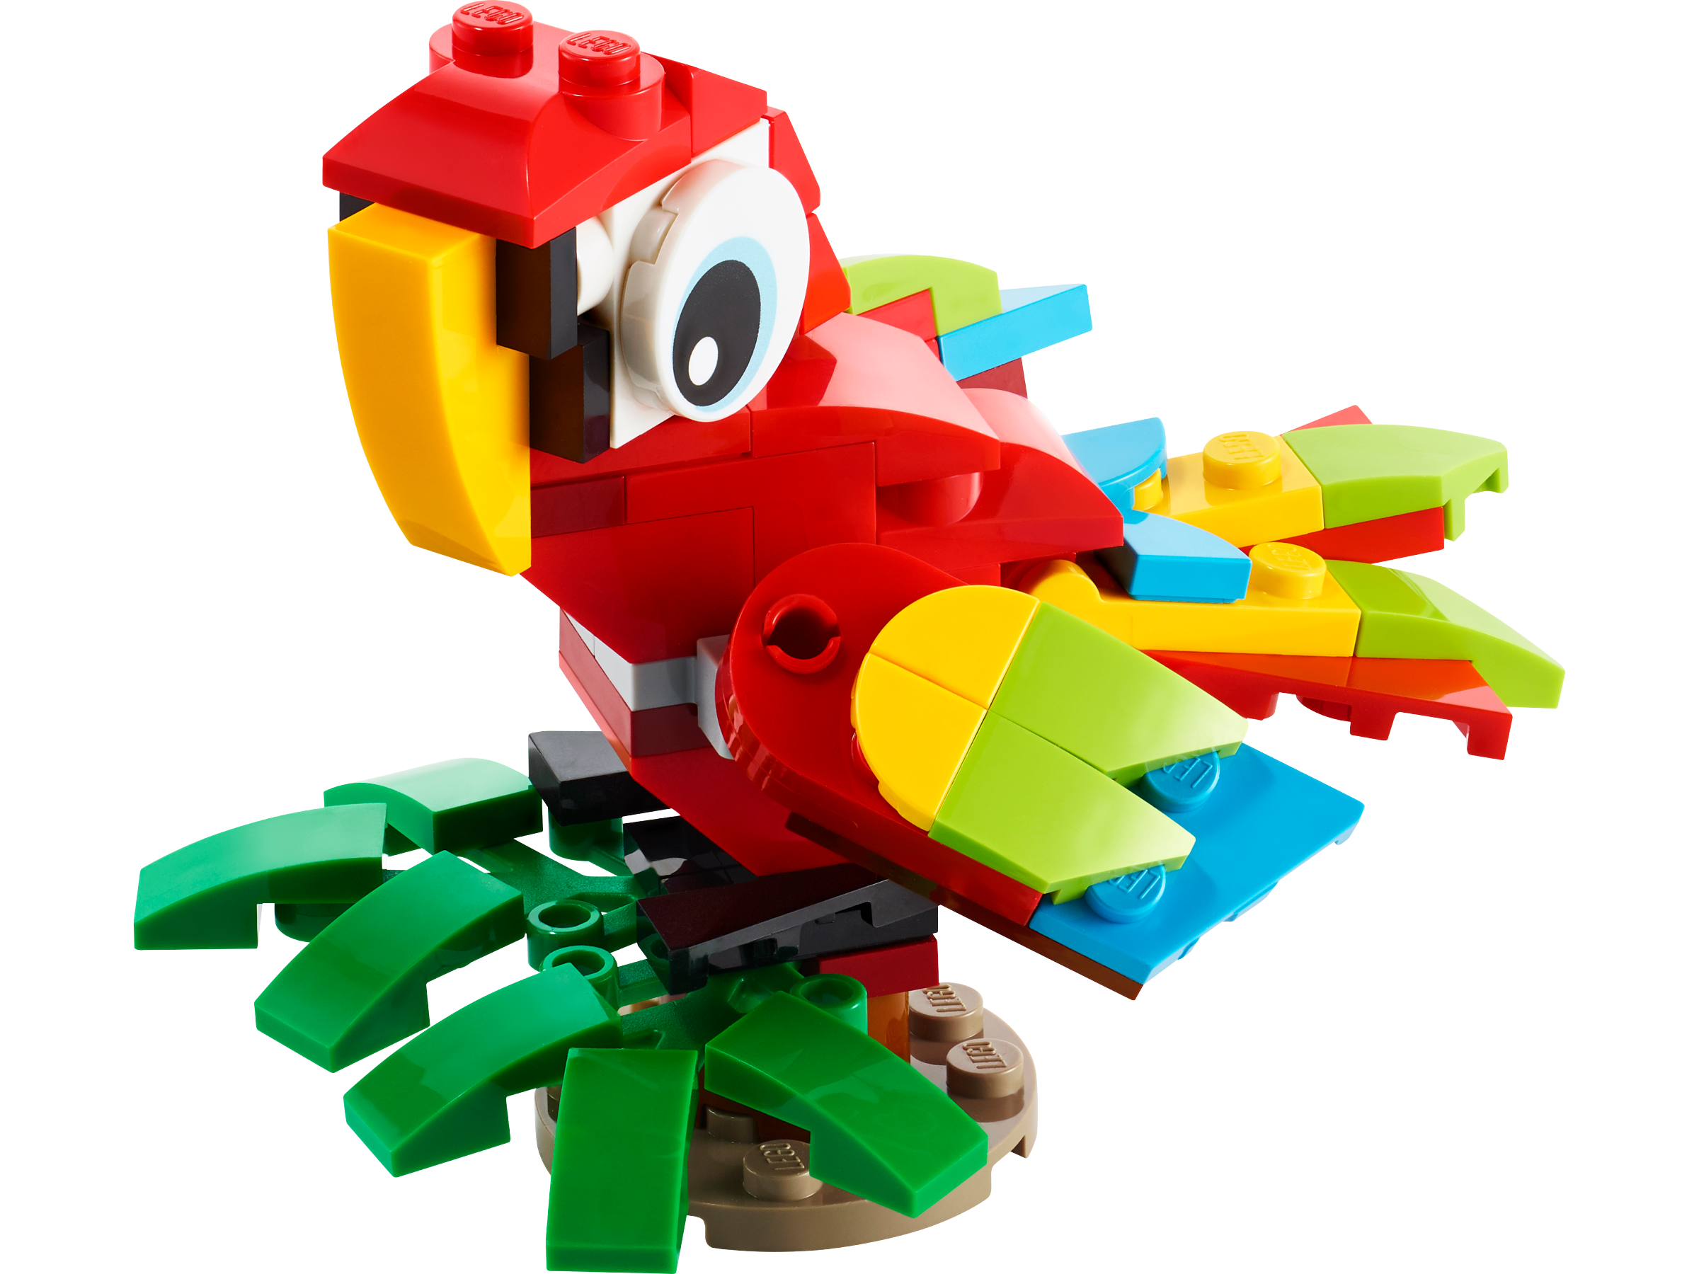

Slide 59
HYPE OG DUKKETEATER

Slide 60

Notes:
Jeg har ikke tenkt å argumentere for at AI er en hype i dag. Det blir å kaste bort tiden.
Det er et klart tegn på en hype når reklamen først og fremst handler om at det er AI, snarere enn hva som er så fantastisk mye bedre.
Når du kaller tannbørsten ditt et geni.

Slide 61
FRI VILJE UNDER AI-BØLGEN

Slide 63
AI-SATSNING SOM KRAV

Slide 64
ALTERNATIVKOSTNAD

Slide 65
INVESTERING og AVKASTNING

Slide 66
INVESTERING
(∞)
AVKASTNING
∞
?

Slide 67
HVA OM AVKASTNINGEN IKKE ER UENDELIG?

Slide 68
AI ReVOLUSJONERER...

Slide 69
HVA ER EN REVOLUSJON?

Slide 70
HVA BESTÅR REVOLUSJONEN I?

Slide 71
KOSTNAD?

Slide 72
KVALITET?

Slide 73
KVANTITET?

Slide 74
KVALITETSPROBLEMET

Slide 75
BEKREFTELSESFELLEN

Slide 76
IMPONERENDE

Slide 77
IMPONERENDE UTEN Å VÆRE GODT NOK!

Slide 78
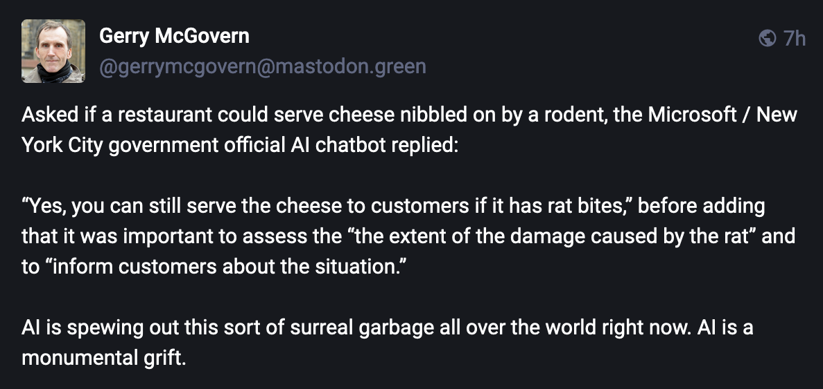

Slide 79
GIMMICK-EFFEKTEN VARER IKKE LENGE

Slide 80
AI HAR INGEN EGENVERDI

Slide 81
HVA ER EGENTLIG KVALITETEN?

Slide 82
PRAKTISKE ERFARINGER

Slide 83
NDC OSLO

Slide 84
This year, the organizers of NDC Oslo found themselves inundated with a significant influx of talk abstracts crafted by artificial intelligence systems. Despite the intriguing potential of AI-generated content, many of these submissions faced rejection. The decision to turn down a substantial portion of these abstracts stemmed from various factors, including concerns related to originality, coherence, and relevance to the conference themes. In assessing the AI-generated talk abstracts, the review process highlighted notable discrepancies in the quality and depth of the submissions. While AI technology continues to advance rapidly, the current limitations in natural language generation played a pivotal role in the rejection of these abstracts. Issues such as lack of human context, nuances, and personalized insights contributed to the overall rejection rate. This experience at NDC Oslo underscores the ongoing challenges in leveraging AI for creative content generation and the critical importance of human touch in crafting compelling and engaging conference presentations.

Slide 85
SKADE

Slide 86
ONDSINNEDE ANVENDELSER

Slide 87
SOFISTIKERT OG PLAUSIBEL SVINDEL

Slide 88
SKREDDERSYDD DESINFORMASJON

Slide 89
AVLEDNINGSAGENTER

Slide 90
ØKT POLARISERING

Slide 91
DESTABILISERING

Slide 92
FORGIFTNING AV INTERNETT

Slide 93
EKSPLOSJON AV LAVKVALITETSINNHOLD

Slide 94
SPEKULATIVE SØK

Slide 95
JIT-GENERERING AV SØKERESULTATER

Slide 96
ENSHITTIFICATION

Slide 97
ALL INFORMASJON VIA PRIVATEIDE SVARTE BOKSER

Slide 98
SALG AV PÅVIRKNING

Slide 99
HVA BLIR DEN SAMLEDE KOSTNADEN AV ET FORGIFTET INTERNETT?

Slide 100
UTHULING AV LEVEBRØD

Slide 101
KREATIVE YRKER

Slide 102
JOURNALISTIKK

Slide 103
ALLE SOM PRODUSERER DATA SOM MAN GJØR MASKINLÆRING PÅ!

Slide 104
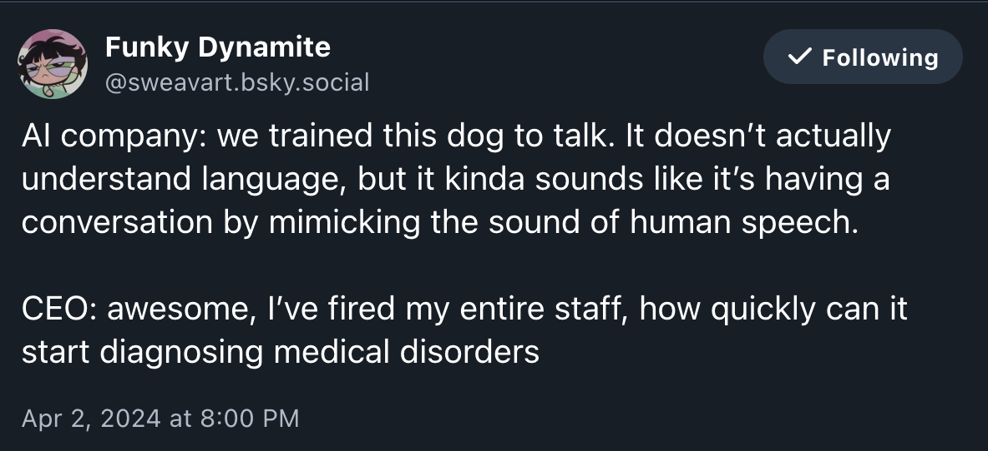

Slide 105
MER TID TIL Å FOKUSERE PÅ MER VERDIFULLE ARBEIDSOPPGAVER ER EN HUNDEFLØYTE FOR OPPSIGELSER

Slide 106
LAVTLØNNET MANUELT ARBEID FOR Å PRODUSERE TRENINGSDATA

Slide 107
PEAK LLM?

Slide 108
JURIDISKE PROBLEMER

Slide 109
SKADER EGNE DATAKILDER

Slide 110
ANGRIPER PRODUSENTENES LEVEBRØD

Slide 111
FÆRRE PRODUSENTER

Slide 112
MINDRE DATA

Slide 113
OUTPUT BLIR NY INPUT

Slide 114
DÅRLIGERE DATA

Slide 115
INNAVL

Slide 116
MODELLKOLLAPS

Slide 117
